Slide 1
Dirección General Marítima Varadero, Diciembre 1 2017
Taller Geoformas submarinas, 23-27 octubre 2017 Cartagena de Indias

Slide 2
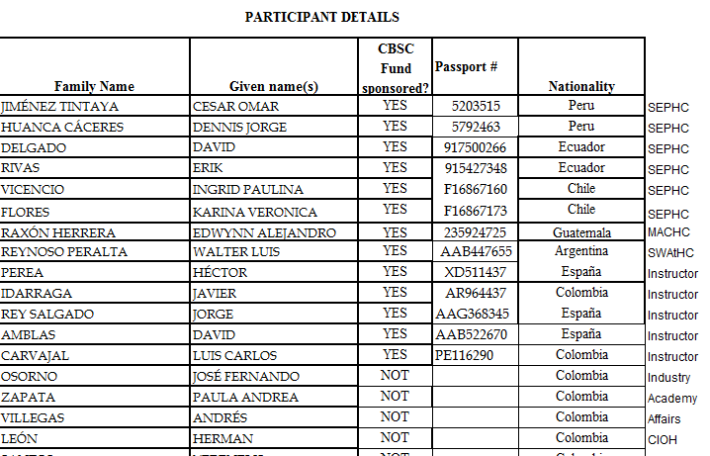
Participantes
Taller Geoformas submarinas, 23-27 octubre 2017 Cartagena de Indias

Slide 3
Participantes
Taller Geoformas submarinas, 23-27 octubre 2017 Cartagena de Indias

Slide 4
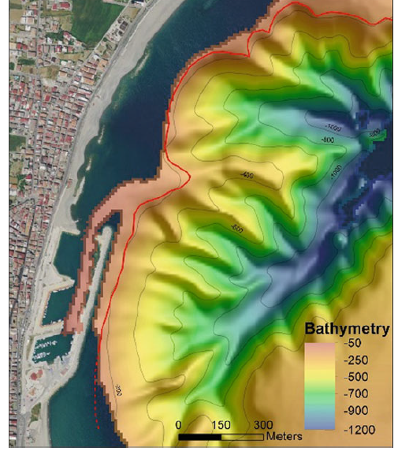
Cañones
Taller Geoformas submarinas, 23-27 octubre 2017 Cartagena de Indias

Slide 5
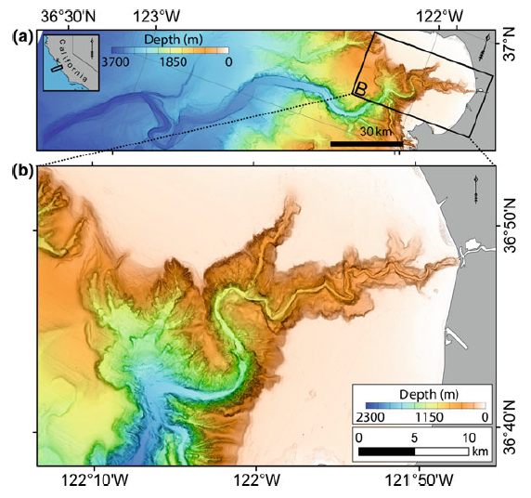
Cañones
Taller Geoformas submarinas, 23-27 octubre 2017 Cartagena de Indias

Slide 6
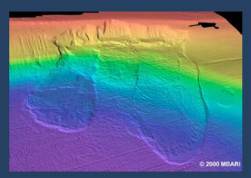
Deslizamientos submarinos
Taller Geoformas submarinas, 23-27 octubre 2017 Cartagena de Indias

Slide 7
Deslizamientos submarinos
Taller Geoformas submarinas, 23-27 octubre 2017 Cartagena de Indias

Slide 8
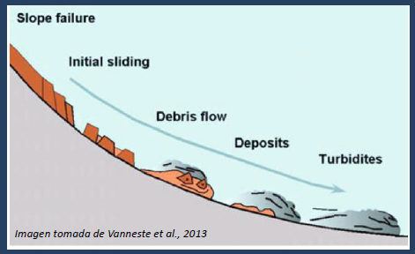
Deslizamientos submarinos
Taller Geoformas submarinas, 23-27 octubre 2017 Cartagena de Indias

Slide 9
Taller Geoformas submarinas, 23-27 octubre 2017 Cartagena de Indias

Slide 10
Taller Geoformas submarinas, 23-27 octubre 2017 Cartagena de Indias

Slide 11
Taller Geoformas submarinas, 23-27 octubre 2017 Cartagena de Indias

Slide 12
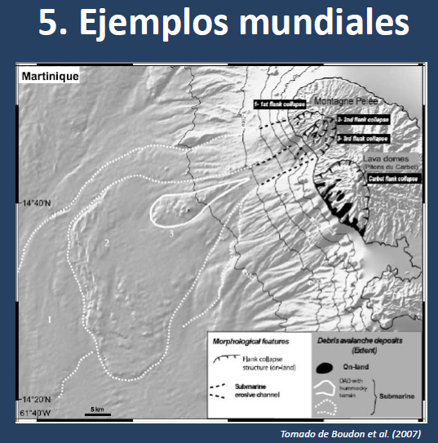
Taller Geoformas submarinas, 23-27 octubre 2017 Cartagena de Indias

Slide 13
Taller Geoformas submarinas, 23-27 octubre 2017 Cartagena de Indias

Slide 14
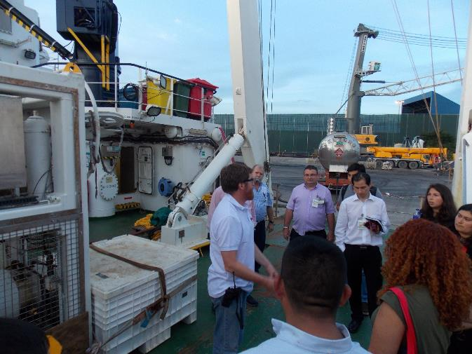
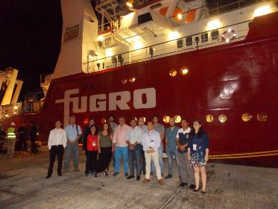
Taller Geoformas submarinas, 23-27 octubre 2017 Cartagena de Indias

Slide 15
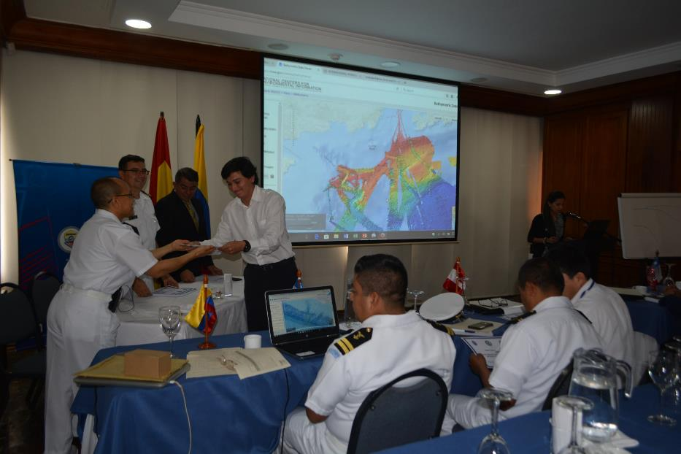
Taller Geoformas submarinas, 23-27 octubre 2017 Cartagena de Indias

